Slide 1
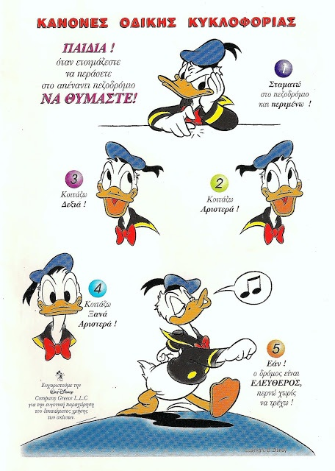



Здравейте аз съм Доналд и
днес ще ви разкажа за ......

Slide 2

ЗА МОЯТА
БЕЗОПАСНОСТ
НА УЛИЦАТА
И МОЯ ПРИЯТЕЛ ГОСПОДИН СВЕТОФАР

Slide 3
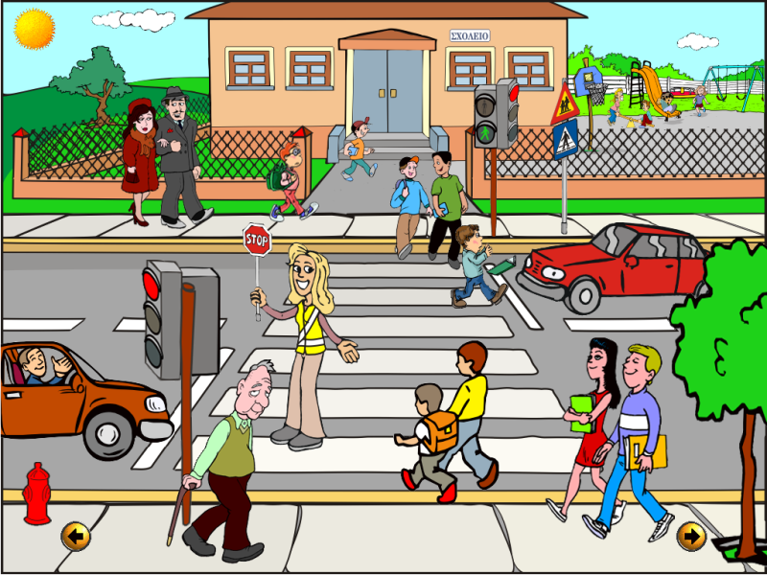

Slide 4
От кои две думи
е образувана думата светофар?
Думата светофар
е образувана от думите
свети
фар
и

Slide 5
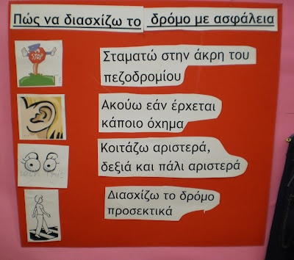
!
ВНИМАНИЕ
КОГАТО СМЕ НА ПЪТЯ ПРЕДИ ДА ПРЕСЕЧЕМ УЛИЦАТА ПЪРВО ТРЯБВА ДА СЕ
ОСЛУШАМЕ
ОГЛЕДАМЕ
!
И СЛЕД ТОВА ДА ПРЕМИНЕМ, ПРЕСЕЧЕМ ПЪТЯ

Slide 6
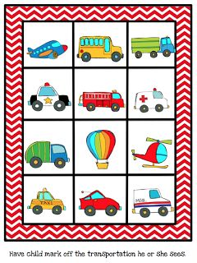
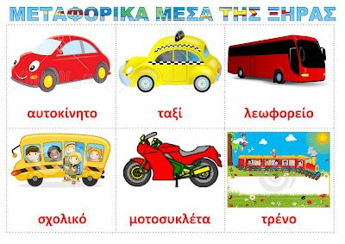
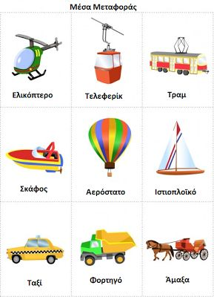
КАКВИ
ПРЕВОЗНИ СРЕДСТВА
МОЖЕМ ДА СРЕЩНЕМ
НА ПЪТЯ
СЕЩАТЕ ЛИ СЕ ЗА ДРУГИ ПРЕВОЗНИ СРЕДСТВА

Slide 7
НЕКА ВИ ЗАПОЗНАЯ С ЕДИН ВАЖЕН ГОСПОДИН ,
КОЙТО ИМА ТРИ СИГНАЛНИ
КРЪГЧЕТА , КОИТО ТРЯБВА ДА ГЛЕДАМЕ
ПРЕДИ ДА ПРЕСЕЧЕМ ПЪТЯ

Slide 8
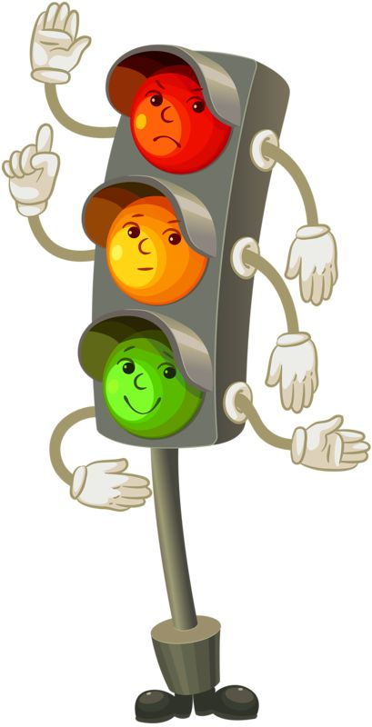
КАКВО Е ТОВА ?
С
В
Е
Т
О
Ф
А
Р

Slide 9

Да помогнем на Доналд като
запишем буквите в празните квадрати , които са на листа!

Slide 10
Като част на речта думата светофар е:
съществително име и назовава предмет
Отговаря на въпроса- Какво е това ?
Това е светофар .

Slide 11
Да изговорим думата светофар на срички
като пляскаме!
све
то
фар

Slide 12
Да запишем сричките в празните кръгчета над червената линия !

Slide 13
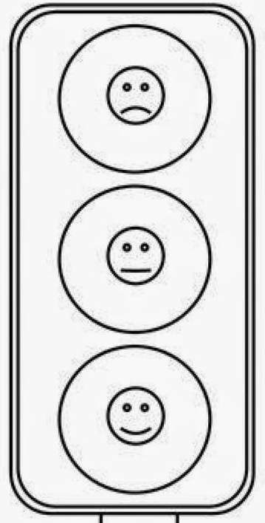
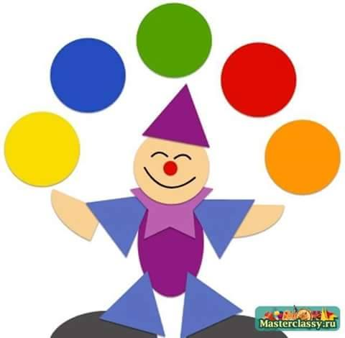
ПАЛЯЧО ИМА ПЕТ ЦВЕТНИ ТОПКИ , А КОИ СА ЦВЕТОВЕТЕ НА СВЕТОФАРА

Slide 14
КОГАТО СВЕТНЕ ЧЕРВЕНО ТРЯБВА ДА СТОИМ НА ТРОТОАРА
И ОЗНАЧАВА СПРИ
КОГАТО СВЕТНЕ ЖЪЛТО ОЗНАЧАВА ПРИГОТВИ СЕ
КОГАТО СВЕТНЕ ЗЕЛЕНО ОЗНАЧАВА ТРЪГНИ

Slide 15
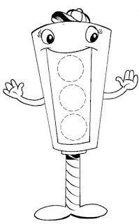
Да оцветим светофара върху листа

Slide 16
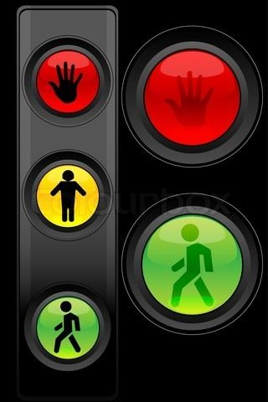
ДА ПРОВЕРИМ КАКВО НАУЧИХМЕ
НА ЧЕРВЕНО
СПРИ
НА ЖЪЛТО
СЕ
ПРИГОТВИ
НА ЗЕЛЕНО
ТРЪГНИ

Slide 17
Като част на речта думите
спри
приготви
тръгни
са глаголи и се откриват с въпроса- Какво прави?
Думи означаващи действия.

Slide 18




И накрая да си изберем една от иконките и да покажем как се чувстваме
като я залепим в овала на листа.

Slide 20
Интерактивен метод
Има за цел да развие умения и познания по няколко учебни предмети;да развива фина моторика; задържане и концентрация на внимание; логическо мислене; емоции.
БЕЛ- осъзнаване на няколко нива: фонема , графема,сричка,части на речта , словообразуване,предлози, стимулиране речта като уточняваме названия на обекти, сливане на букви в дума и срички.
Математика- пространствена ориентация на обект спрямо друг и спазване на граници върху лист,геометрични фигури,задачи с две действия.
Човекът и обществото – правила за безопасност.
Рисуване- познания за цветове и форми.
Фина моторика- графомоторни умения- редуване на различни инструменти,графично моделиране на шрифт ,оцветяване в граници,изрязване , лепене.
Внимание- изпълняване на последователни и разнообразни инструкции.
Логическо мислене- редуване и смяна на действия, формиране на обобщени понятия като превозни средства.
Емоции- Осъзнаване на собствените емоции, желание за учебна работа, самоувереност.
Оценяване – извършва се на базата удовлетвореност на детето .Означава се с картинков показател от самото дете.

Slide 21

БЛАГОДАРЯ ЗА ВНИМАНИЕТО
РЦПИОВДУСОП – Плевен
Разработил : ресурсен учител Зоя Кокалова
2015

